Slide 1

Projet 5 : Count on me
Mickaël Horn OpenClassrooms

Slide 2

Sommaire
Présentation du projet
Architecture de l’application
Arborescence
ViewController
Count.swift
EnumErrors.swift
Démonstration sur l’application
Allons voir le code !
Conclusion

Slide 3
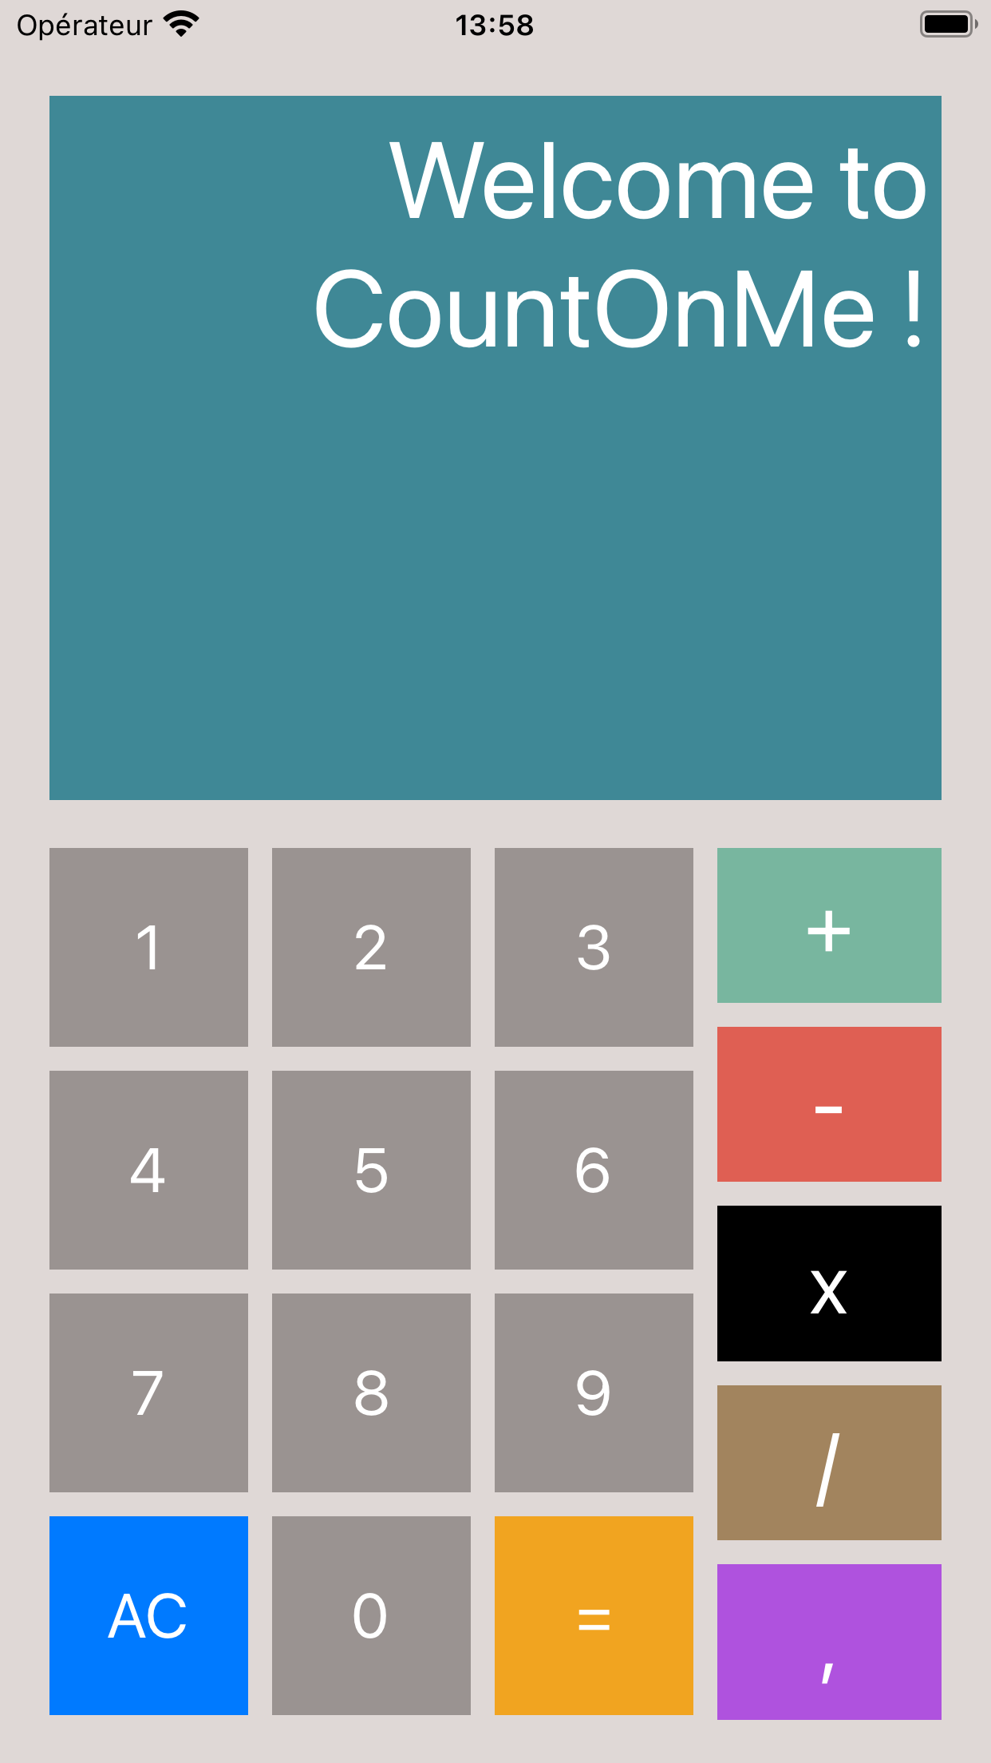
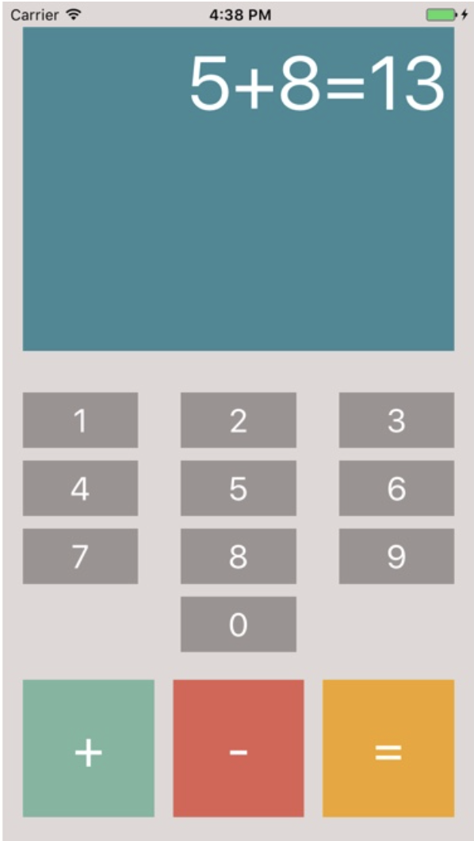
Présentation du projet
Ajout de nouvelles fonctionnalités
Multiplication
Division
Virgule
AC (Nettoyage)
Adaptation du design

Slide 4

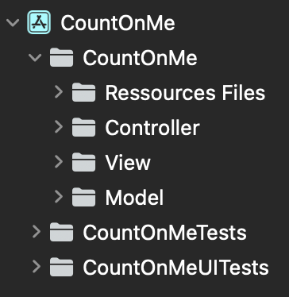
Architecture de l’application
Arborescence

Slide 5
Architecture de l’application
ViewController
Variables / Outlets
@IBActions
Fonctions
@IBOutlet weak var textView: UITextView!
@IBOutlet var numberButtons: [UIButton]!
@IBOutlet var operandButtons: [UIButton]!
var continueOperation = false
var count = Count()
var expressionHaveResult: Bool
func clearText(_ sender: UIButton)
func tappedOperandButton(_ sender: UIButton)
func tappedNumberButton(_ sender: UIButton)
func tappedEqualButton(_ sender: UIButton)
func tappedCommaButton(_ sender: UIButton)
private func removeWelcomeMessage()
private func didUserFinished()
private func createError(message: String)

Slide 6
Architecture de l’application
Count.swift
Variables
Fonctions
var number = ’’’’
var elements: [String]
var expressionIsCorrect: Bool
var expressionHaveEnoughElement: Bool
func calculateOperation() throws -> [String]?
func addNumber(numberToAdd: String)
func addOperand(operand: String) throws
func addComma() throws
private func findPriority(operation: [String]) -> Int
private func isInteger(number: Double) -> Any

Slide 7
Architecture de l’application
EnumErrors.swift
Case
extension EnumErrors: LocalizedError
Variables
unknownOperand,
operandAlreadySet,
dividedBy0,
cantAddComma,
doubleComma,
incorrectExpression,
notEnoughElements,
commaAlreadySet
var errorDescription: String?

Slide 8

Démonstration sur l’application + Allons voir le code !

Slide 9
Conclusion
Feedback
Difficultés rencontrées
Et après

